Slide 1
TRƯỜNG TIỂU HỌC ÁI MỘ A
NHIỆT LIỆT CHÀO MỪNG QUÝ THẦY CÔ
ĐẾN DỰ GIỜ LỚP 1
MÔN: TiẾNG ViỆT – LỚP 1
Phân môn: Tập đoc
QUYỂN VỞ CỦA EM

Slide 2
KHÔÛI ÑOÄNG
Notes:
2

Slide 3
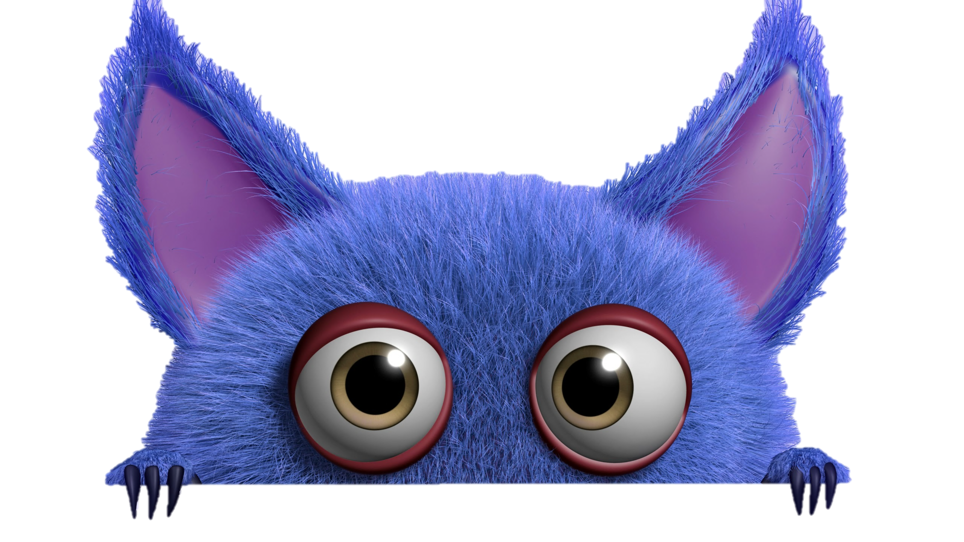
TRÒ CHƠI HỘP QUÀ BÍ MẬT

Slide 5
Đọc đoạn 2 bài Tập đọc “Giờ học vẽ”.
Hãy nói lời của Hiếu cảm ơn bạn cho mượn bút.
You are given 3 candies
GO HOME

Slide 6
Đọc đoạn 3 bài Tập đọc “Giờ học vẽ”.
Cô giáo khuyên học sinh điều gì?
You are given 5 candies
GO HOME

Slide 7
Hãy giải câu đố sau:
Áo em có đủ các màu
Thân em trắng muốt như nhau thẳng hàng
Mỏng dày là ở số trang
Lời cô là kiến thức vàng trong em.
Là cái gì?
GO HOME
You are given 7 candies
quyển vở

Slide 8
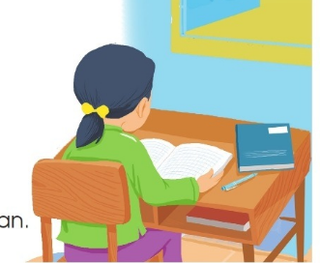

Slide 10
Quyển vở của em
Quyển vở này mở ra
Bao nhiêu trang giấy trắng
Từng dòng kẻ ngay ngắn
Như chúng em xếp hàng.
Lật từng trang, từng trang
Giấy trắng sờ mát rượi
Thơm tho mùi giấy mới
Nắn nót bàn tay xinh.
Ơi quyển vở mới tinh
Em viết cho sạch, đẹp
Chữ đẹp là tính nết
Của những người trò ngoan.

Slide 11
Quyển vở của em
Quyển vở này mở ra
Bao nhiêu trang giấy trắng
Từng dòng kẻ ngay ngắn
Như chúng em xếp hàng.
Lật từng trang, từng trang
Giấy trắng sờ mát rượi
Thơm tho mùi giấy mới
Nắn nót bàn tay xinh.
Ơi quyển vở mới tinh
Em viết cho sạch, đẹp
Chữ đẹp là tính nết
Của những người trò ngoan.

Slide 12
Lật từng trang, từng trang

Slide 13
Em viết cho sạch, đẹp

Slide 14
Quyển vở của em
Quyển vở này mở ra
Bao nhiêu trang giấy trắng
Từng dòng kẻ ngay ngắn
Như chúng em xếp hàng.
Lật từng trang, từng trang
Giấy trắng sờ mát rượi
Thơm tho mùi giấy mới
Nắn nót bàn tay xinh.
Ơi quyển vở mới tinh
Em viết cho sạch, đẹp
Chữ đẹp là tính nết
Của những người trò ngoan.

Slide 15
Quyển vở của em
Quyển vở này mở ra
Bao nhiêu trang giấy trắng
Từng dòng kẻ ngay ngắn
Như chúng em xếp hàng.
Lật từng trang, từng trang
Giấy trắng sờ mát rượi
Thơm tho mùi giấy mới
Nắn nót bàn tay xinh.
Ơi quyển vở mới tinh
Em viết cho sạch, đẹp
Chữ đẹp là tính nết
Của những người trò ngoan.

Slide 16
Quyển vở của em
Quyển vở này mở ra
Bao nhiêu trang giấy trắng
Từng dòng kẻ ngay ngắn
Như chúng em xếp hàng.
Lật từng trang, từng trang
Giấy trắng sờ mát rượi
Thơm tho mùi giấy mới
Nắn nót bàn tay xinh.
Ơi quyển vở mới tinh
Em viết cho sạch, đẹp
Chữ đẹp là tính nết
Của những người trò ngoan.

Slide 18
Mở vở ra, bạn nhỏ thấy gì trên trang giấy trắng?

Slide 19
Lật từng trang, bạn nhỏ cảm thấy thế nào?

Slide 20
Nếu em là quyển vở, em sẽ nói gì
với các bạn nhỏ?

Slide 21
Bài thơ giúp em hiểu điều gì?

Slide 23
Quyển vở của em
Lật từng trang, từng trang
Giấy …………………..
Thơm …………………..
Nắn …………………..
Ơi quyển vở mới tinh
Em …………………..
Chữ …………………..
Của …………………..

Slide 24
Quyển vở của em
Lật …………………..
Giấy …………………..
Thơm …………………..
Nắn …………………..
Ơi …………………..
Em …………………..
Chữ …………………..
Của …………………..

Slide 25
Quyển vở của em

Slide 26
Vận dụng
Notes:
26

Slide 27
Chúc các con chăm ngoan học giỏi!

